Slide 1
二分类 Binary Classification
——文本作为输入的二分类 Textualized

Slide 2
Agenda
文本特征
NLP预处理
案例分析：文件规划异视界

Slide 3
文本特征 Data Input
输入格式 文本输入在实际考试过程中，有两种常见的输入格式：
纯文本格式： 直接以单列文本文件的方式存储数据，训练数据只包含文本特征列和目标列。
列文本格式： 文本特征是整个二维表（Excel）中的某一列或某几列，而这些列和之前特征中的数值特征列（numerical_features）和类别特征列（categorical_features）共存。

Slide 4
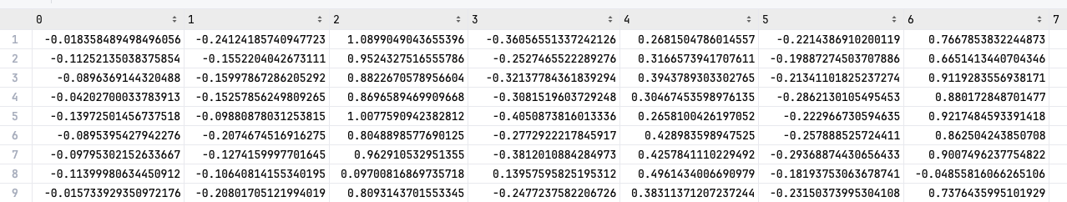
文本特征 Text Objective
关于 embedding 文本处理的最终基础是生成的结果是 embedding 数据矩阵，此矩阵是将词汇、句子、文档转换成数值形式的向量，让计算机可以处理，这些向量捕捉了词汇的语义信息，通常是高维空间中的低维度表示，它的核心目的是让计算机可以识别和利用语言中的模式，如：词义相似性、语法结构。
Word2Vec（考试推荐）和GloVe
embedding 数据矩阵中的特征数值表示可以直接和数值特征、类别特征处理之后的标准化输入合并计算！

Slide 5
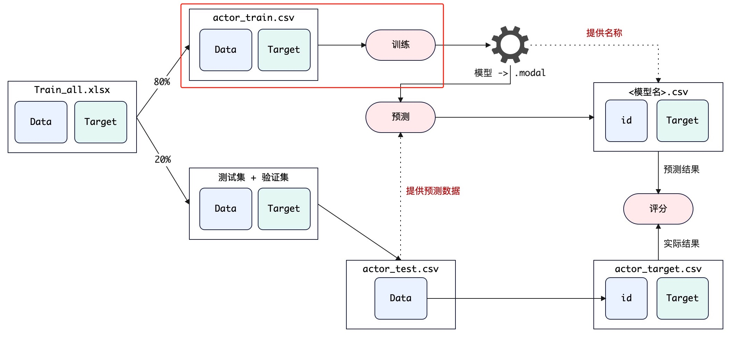
文本特征 Complete Workflow
文本预处理

Slide 6
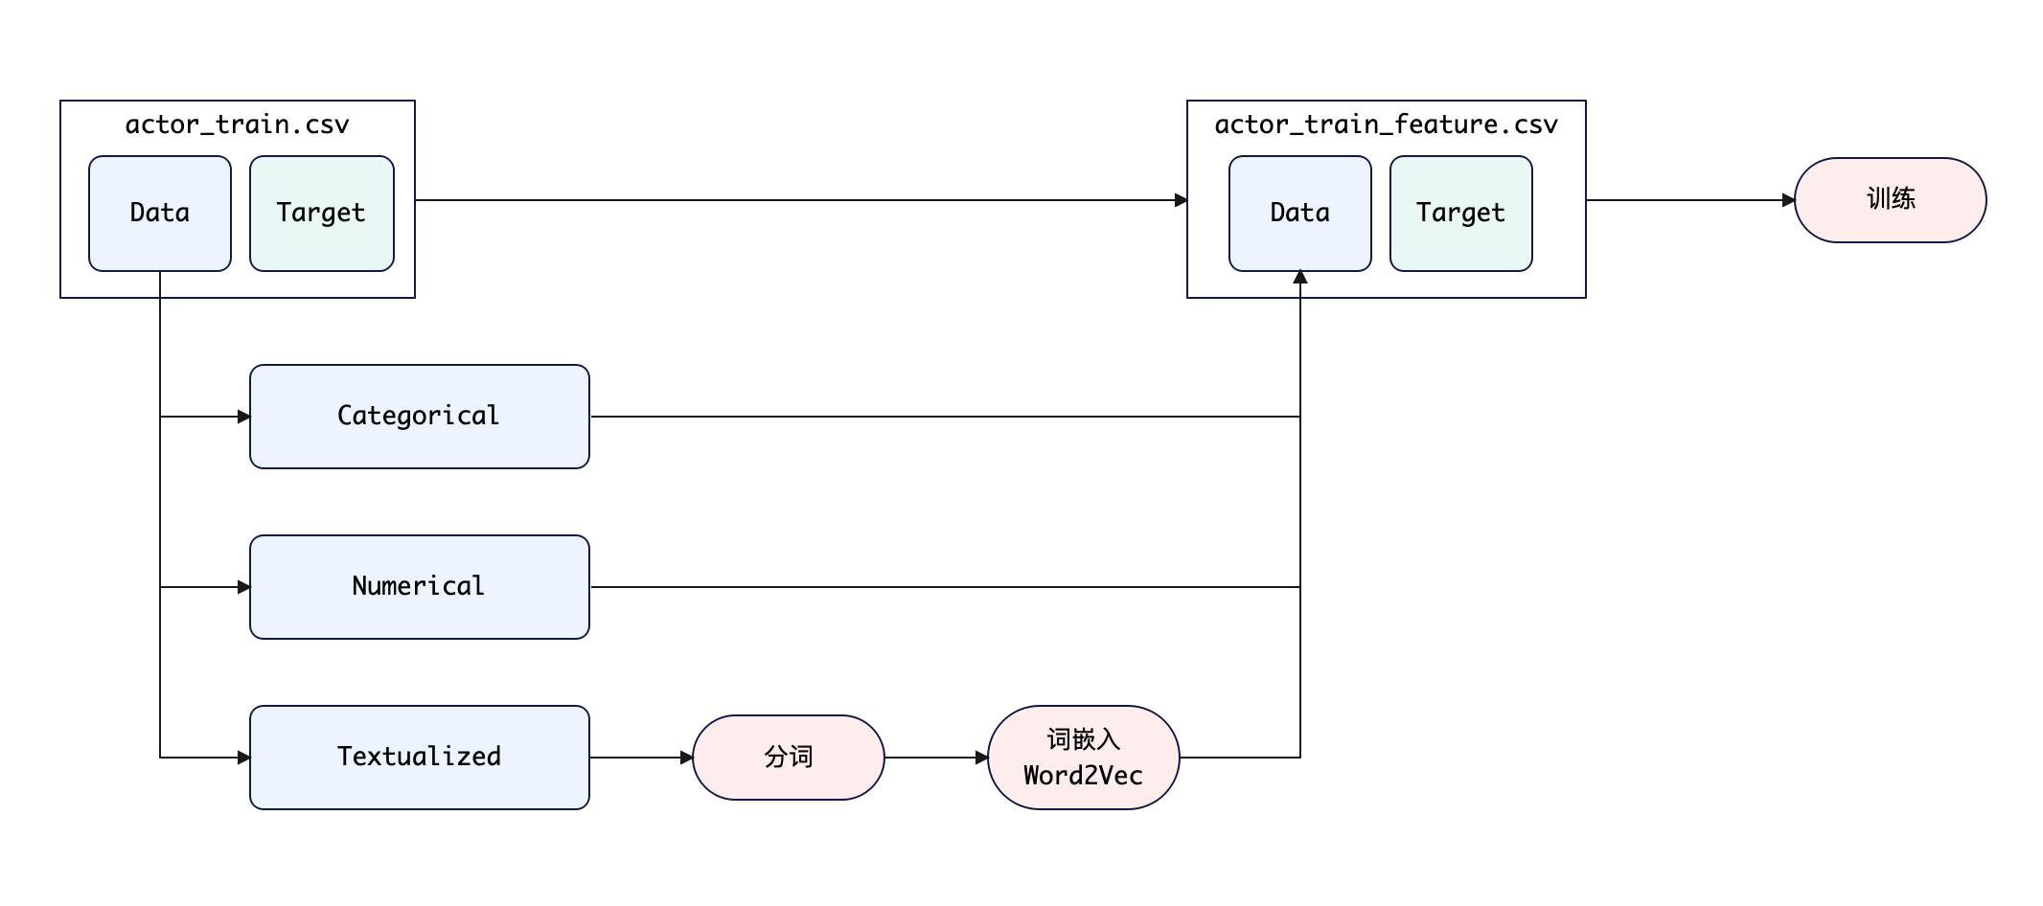
文本特征 Complete Workflow
文本特征处理

Slide 7
文本特征 Embedding Deeply
Embedding NLP处理中，embedding 是一种重要的表示技术，它将词汇、短语、文本单位映射到连续的向量空间中，这些向量捕捉了词汇的语义，让计算机可以处理自然语言。
Embedding 分类 词嵌入 Word Embedding：Word2Vec、GloVe、FastText 句嵌入 Sentence Embedding：BERT、GPT 上下文嵌入 Context Embedding

Slide 8
文本特征 Embedding Usage
Embedding 应用场景
语义相似度：通过计算词向量之间的举例来评估词语的语义相似度。
文本分类：使用向量作为特征来对文本进行分类。
信息检索：在向量空间中对查询和文档进行匹配，提高检索的准确性。
机器翻译：通过词嵌入来理解和翻译不同语言之间的文本。
Embedding 解读 若想要解读 Embedding 从以下几个维度思考：向量表示、降维和升维、语义关系、自学习特性、应用范围。

Slide 9
Agenda
文本特征
NLP预处理
案例分析：文件规划异视界

Slide 10
Q & A

